Slide 1

Chào mừng các CON HỌC SINH
Môn TẬP ĐỌC
Lớp 5A1

Slide 2


ÔN LẠI BÀI CŨ
Câu hỏi: Vì sao ông Lìn được gọi là Ngu Công ở xã Trịnh Tường?
Trả lời: Với tinh thần dám nghĩ dám làm đã thay đổi tập quán canh tác của cả một vùng, làm giàu cho mình, làm thay đổi cuộc sống của cả thôn nên ông Lìn được gọi Ngu Công ở xã Trịnh Tường.

Slide 3
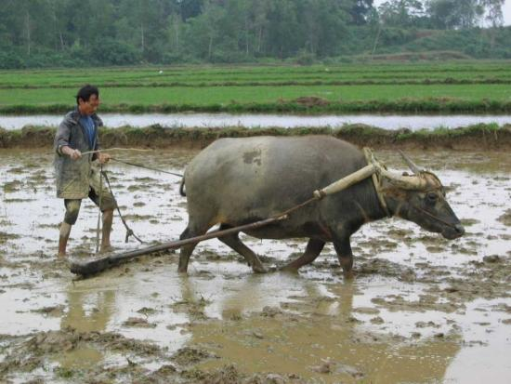
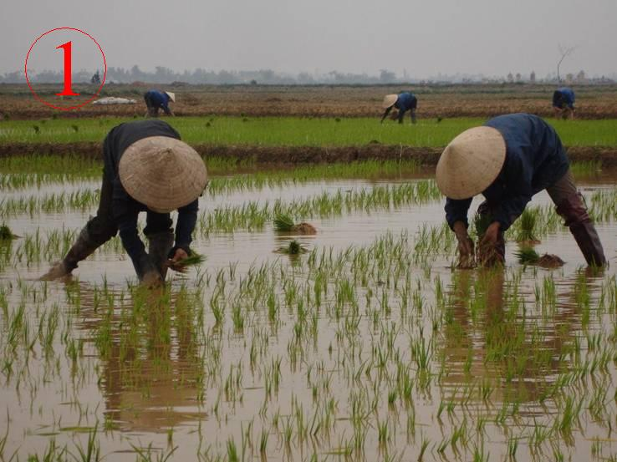
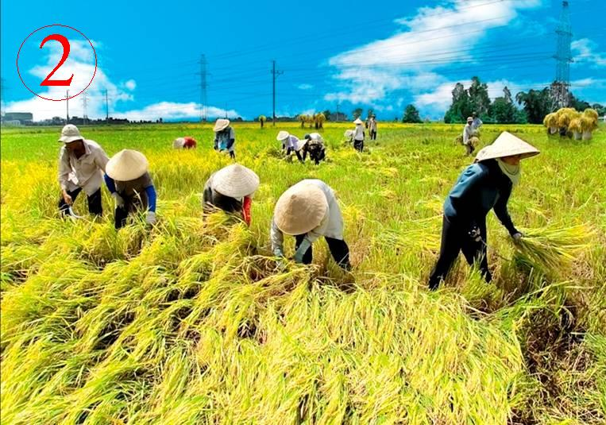
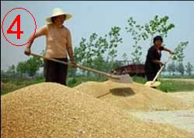
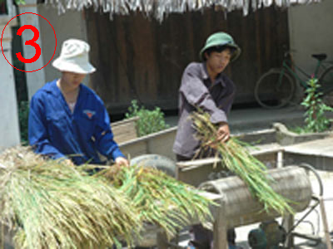
1
2
3
4
4
4

Slide 4
Ca dao về lao động sản xuất
Cày đồng đang buổi ban trưa
Mồ hôi thánh thót như mưa ruộng cày.
Ai ơi, bưng bát cơm đầy,
Dẻo thơm một hạt, đắng cay muôn phần!
*
Ơn trời mưa nắng phải thì,
Nơi thì bừa cạn, nơi thì cày sâu.
Công lênh chẳng quản lâu đâu,
Ngày nay nước bạc, ngày sau cơm vàng.
Ai ơi, đừng bỏ ruộng hoang,
Bao nhiêu tấc đất, tấc vàng bấy nhiêu.
*
Người ta đi cấy lấy công,
Tôi nay đi cấy còn trông nhiều bề.
Trông trời, trông đất, trông mây,
Trông mưa, trông nắng, trông ngày, trông đêm.
Trông cho chân cứng đá mềm,
Trời yên, biển lặng mới yên tấm lòng.

Slide 5
Tập đọc
Ca dao về lao động sản xuất
1. Luyện đọc
đắng cay
bừa cạn
công lênh
thánh thót

Slide 6

Tập đọc
Ca dao về lao động sản xuất
1. Luyện đọc
Cày đồng đang buổi ban trưa,
Mồ hôi thánh thót như mưa ruộng cày.
Ai ơi, bưng bát cơm đầy,
Dẻo thơm một hạt đắng cay muôn phần!

Slide 7
Ca dao về lao động sản xuất
Cày đồng đang buổi ban trưa
Mồ hôi thánh thót như mưa ruộng cày.
Ai ơi, bưng bát cơm đầy,
Dẻo thơm một hạt, đắng cay muôn phần!
*
Ơn trời mưa nắng phải thì,
Nơi thì bừa cạn, nơi thì cày sâu.
Công lênh chẳng quản lâu đâu,
Ngày nay nước bạc, ngày sau cơm vàng.
Ai ơi, đừng bỏ ruộng hoang,
Bao nhiêu tấc đất, tấc vàng bấy nhiêu.
*
Người ta đi cấy lấy công,
Tôi nay đi cấy còn trông nhiều bề.
Trông trời, trông đất, trông mây,
Trông mưa, trông nắng, trông ngày, trông đêm.
Trông cho chân cứng đá mềm,
Trời yên, biển lặng mới yên tấm lòng.

Slide 8
Tập đọc
Ca dao về lao động sản xuất
2. Từ ngữ
- Công lênh: công sức bỏ vào việc gì.
Em hiểu mồ hôi thánh thót là như thế nào?
Mồ hôi thánh thót là nhỏ từng giọt liên tục như giọt mưa.

Slide 9

Tìm hiểu bài

Slide 10
Câu 1: Tìm những hình ảnh nói lên nỗi vất vả, lo lắng của người nông dân trong sản xuất?
- Nỗi vất vả: Cày đồng buổi trưa, Mồ hôi như mưa ruộng cày. Bưng bát cơm đầy, dẻo thơm một hạt, đắng cay muôn phần!
- Sự lo lắng: Đi cấy còn trông nhiều bề: Trông trời, trông đất, trông mây ; Trông mưa, trông nắng, trông ngày, trông đêm ; Trông cho chân cứng, đá mềm ; Trời yên, biển lặng mới yên tấm lòng.

Slide 11
Câu 2: Những câu nào thể hiện tinh thần lạc quan của người nông dân?
Công lênh chẳng quản lâu đâu,
Ngày nay nước bạc, ngày sau cơm vàng.

Slide 12
Nối các nội dung ở cột A với câu ca dao tương ứng ở cột B
Cột A Cột B
a. Khuyên nông dân chăm chỉ cấy cày
Trông cho chân cứng đá mềm
Trời yên, biển lặng mới yên tấm lòng.
b.Thể hiện quyết tâm trong lao động sản xuất
Ai ơi, bưng bát cơm đầy
Dẻo thơm một hạt, đắng cay muôn phần!
c. Nhắc người ta nhớ ơn người làm ra hạt gạo
Ai ơi, đừng bỏ ruộng hoang,
Bao nhiêu tấc đất, tấc vàng bấy nhiêu.

Slide 13
Tập đọc
Ca dao về lao động sản xuất
Ý chính của bài ca dao thứ 1:
Nỗi vất vả của người nông dân.
Ý chính của bài ca dao thứ 2:
Sự lạc quan, tin tưởng của người nông dân trong công việc đồng áng.
Ý chính của bài ca dao thứ 3:
Nỗi nhọc nhằn, lo lắng của người nông dân.
Ý chính của các bài ca dao
Lao động vất vả trên ruộng đồng của những người nông dân đã mang lại cuộc sống ấm no, hạnh phúc cho mọi người.

Slide 14


Tập đọc
Ca dao về lao động sản xuất
Nội dung: Lao động vất vả trên ruộng đồng của những người nông dân đã mang lại cuộc sống ấm no, hạnh phúc cho mọi người.

Slide 15
Tập đọc
Ca dao về lao động sản xuất
Người ta đi cấy / lấy công,
Tôi nay đi cấy/còn trông nhiều bề.
Trông trời, trông đất, trông mây,
Trông mưa, trông nắng, trông ngày, trông đêm.
Trông cho / chân cứng đá mềm,
Trời yên, biển lặng / mới yên tấm lòng.

Slide 16
Để nhớ ơn người làm ra hạt gạo em cần làm gì?

